Slide 1
Topologie
Šimon Suchomel

Slide 2
Úkoly
Nainstalujeme 2. řadič domény
Povolíme DNS, jinak žádné role
Po instalaci se mrkneme na DNS Forwarders – nastavíme Brno

Slide 3
Sites
Překládáno jako síť, nejedná se o fyzickou síť
AD sites a site links, nemusí odpovídat topologii fyzických sítí
Site je „oblast“, site link je cesta, site musí mít site link
Slouží k:
  Řízení replikačního provozu
  Usnadnění rozmístění služeb

Slide 4
Sites plánování
Př.:
  2 vzdálené lokace, 1DC v každé lokaci, jsou spojené rychlou sítí, rozhodli jsme se pro 1 společnou site
  Podnik v rámci velkého dobře zasíťovaného kampusu, chceme vést uživatele k užívání zdrojů v jejich budově, rozhodli jsme se pro více site kvůli prioritizaci lokálních služeb
Typicky spojují lokace s „dobrým“ síťovým spojením
Rozmístění služeb – př. DC, DFS
Koncentrace uživatelů

Slide 5
Sites plánování
Vytvoření nové site v případě:
  Část sítě je spojená pomalým připojením
  V síti je lokace, kde je dost uživatelů pro vynucení hostování služeb v té lokaci
  Provoz sítě si vynucuje „lokální“ DC
  Chceme řídit lokalizaci služeb
  Chceme řídit replikaci mezi DC

Slide 6
Subnet
Objekt typu subnet definuje rozsah IP adres
Je spojený s objektem typu site
Lokalizace služeb probíhá tak, že se IP adresa stroje spojí s danou site pomocí vztahu mezi objekty site a subnet
Site může mít více subnets
Subnet může být asociována pouze k 1 site
Př. 10.10.10.0/24
Vžy definujte všechny fyzické podsítě jako objekty AD subnet

Slide 7
Úkoly
Přejmenujeme defaultní site na Headquarters
Vytvoříme subnety 10.10.10.0/24 a 10.10.15.0/24 pro defaultní site
Vytvoříme novou site DolniRakousko
Vytvoříme novou subnet 10.10.11.0/24 pro Dolní Rakousko
Vytvoříme novou site BratislavskyKraj
Vytvoříme novou subnet 10.10.12.0/24 pro Bratislavský kraj

Slide 8
Kontrolní otázka
Klientký počítač, který je umístěn ve vzdálené pobočce P, je pomalý během přihlašovacího procesu. Všimli jste si, že počítač hlásí, že jeho logon server je DC ve vzdálené site místo DC v site v rámci pobočky P. Co z následujícího může být zdrojem potíží:
  DC na pobočce P nemá přiřazenou site
  Site na pobočce P není v žádném site link
  Rozsah IP adres pobočky P není asociovaný s danou site
  Subnet pro pobočku P je přiřazena pro 2 site

Slide 9
Active Directory Partitions
Domain partition
  Všechny doménové objekty (uživatelé, skupiny, počítače, Group Policy Containers), repl. Na DC v rámci domény
Configuration partition
  Objekty reprezentující logickou strukturu lesa a topologii (domény, sites, subnets), repl. na všechny DC v lese
Schema partition
  Třídy a atributy objektů, repl. na všechny DC v lese
=> ntds.dit
GC nese tzv. Patrial attribute set (ze všech domén)
Application directory partition
  Obsahuje objekty pro aplikace či služby mimo jádra AD DS, může být replikováno na specifické řadiče, př. DNS Active Directory Integrated Zone

Slide 10
Úkoly
Prohlédnem si Application Directory Partition
  ADSI Editor, WK Naming Context vyberem Configuration a proklikáme se k partitions
  Všimneme si Directory Partition Name doménové DNS zóny
  Přepojíme ADSI Editor a zadáme DN jméno do pole pro DN
  Proklikáme se k záznamům DNS

Slide 11
DCs in sites
Kdy spravovat DC v sites:
  Když přidáme novou site a přesouváme existující DC
  Když rušíme DC
  Když instalujeme nové DC
Site Coverage – pro site bez DC
SRV záznamy v DNS

Slide 12
Úkoly
Změníme síťovou konfiguraci:
  Serveru 1 – Brno – přidáme 2 další IP adresy k LAN rozhraní, 10.10.11.1/24 a 10.10.12.1/24
  Serveru 2 – Vídeň – nastavíme IP 10.10.11.2/24
  Serveru 3 – Bratislava – nastavíme IP 10.10.12.2/24
Přesuneme Vídeň do Dolního Rakouska

Slide 13
Replikace
Dělení data store. NC v rámci domény
Automatické generování replikační topologie
Attribute-level Replication
Oddělené řízení intrasite a intersite replikace
Detekce kolizí

Slide 14
Replikace
Objekty typu Connection
  jednocestné
KCC
Intrasite Replication
  Notifikace – server se změnou počká 15 sekund na initial notification, potom 3 sekundy na subsequent notification
  Replikační topologie o maximálně 3 skocích
  Replikace dokončená během 1 minuty
  Polling – jednou za hodinu

Slide 15
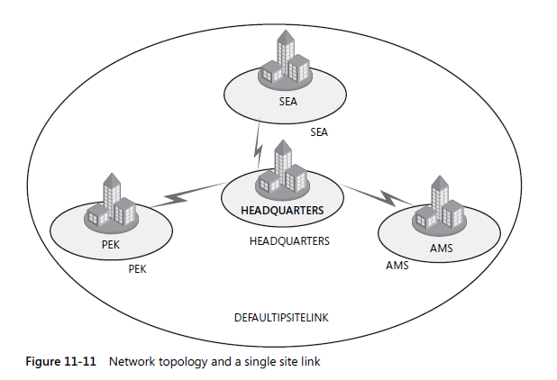
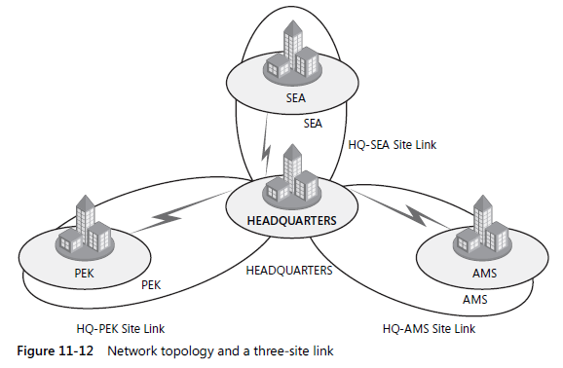
Intersite Replikace
Pomocí objektů site links
  Reprezentuje dostupnou cestu pro replikaci
  Obsahuje 2 a více Site
  ISTG (InterSite Topology Generator) buduje spojení mezi servery, součást KCC
Převzato z MCTS Self Paced Training Kit Exam 70-640.Configuring Windows Server 2008 Active Directory

Slide 16
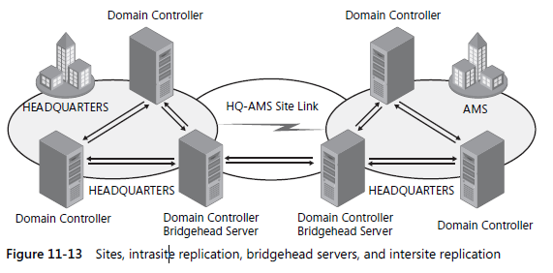
Bridgehead servers
Lze nakonfigurovat preferované bridgehead servery
  Může ji být více
  Z důvodu výkonnosti
  Nastavení Firewall
Převzato z MCTS Self Paced Training Kit Exam 70-640.Configuring Windows Server 2008 Active Directory

Slide 17
Nástroje
Repadmin
Dcdiag

Slide 18
Úkoly
Vytvoříme a zrušíme Connection Object z Brna do Vídně, Brno – Operations Master
Přesuneme Infrastructure master. Je to k něčemu?
Ve Vídni zapneme GC
Přejmenujeme defaultní site link na HQ-Dolni_Rakousko, odstraníme z něj Bratislavský kraj
Vytvoříme nový site link HQ-Bratislavský_kraj
Zvolíme preferovaný Bridghead Server
  ve vlastnostech serveru pod objektem Site
Nastavíme častější replikaci mezi HQ a Vídní
Nastavíme cenu na 300 mezi Brnem a Bratislavou
  Oboje ve vlastnostech objektu Site Link
Omrkneme transitivní linky ve vlastnostech Inter-Site transportního protokolu

Slide 19
Úkoly
Nainstalujeme child doménu na serveru Bratislava
Při instalaci zapneme DNS i GC
Replikaci zvolíme ze serveru Brno
Po restartu přidáme DNS forwarder na Brno
Znovu restartujeme

Slide 20
Trusty
Jedná se o Kerberos autentizaci
Logické spojení mezi doménami umožňující přeposlanou autentizaci
Vlastnosti:
  Transitivní / netransitivní
  Jednosměrné / obousměrné
  Automatické / Manuální

Slide 21
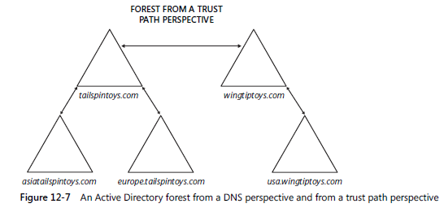
Automatické trusty
Transitivní
Obousměrné
Automatické
Převzato z MCTS Self Paced Training Kit Exam 70-640.Configuring Windows Server 2008 Active Directory

Slide 22
Manuální trusty
Shorcuts – mezi doménamy v lese
External Trusts – trust s doménou z jiného lesa
Realm Trust – cross platform interoperabilita
Forest Trust – trust mezi 2 nezávislými foresty

Slide 23
Úkoly
Ověřte automatický trust v AD Domains and Trusts

